Slide 1
Funções - DQL
ESCT | GPSI | PSI | Afonso Almeida | 12ºK 2026/2027

Slide 2

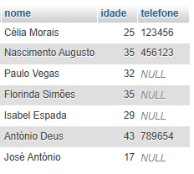
Consultas
DQL
SELECT
O comando SELECT serve para fazer pesquisas á base de dados,
essas podem ser simples ou complexas (serão explicadas depois)
Sintaxe:
SELECT campos
FROM tabela;
Exemplo:
SELECT nome, idade, telefone
FROM pessoa;
Informação adicional:
Imagine que quer selecionar todos os campos de uma tabela, pode só usar um * em vez de campos
Comando executado
Resultado da query

Slide 3

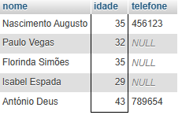
Condições
DQL
WHERE
A cláusula WHERE serve para selecionar dados específicos na query, onde a cláusula introduz uma restrição que limita a query para apenas incluir os registros que estão dentro da área aceite da restrição
Sintaxe:
SELECT campos
FROM tabela
WHERE condição;
Exemplo:
SELECT nome, idade, telefone
FROM pessoa
WHERE idade > 25;
Informação adicional:
Os operadores relacionais (o > já é um) e lógicos serão explicados depois
Comando executado
Resultado da query

Slide 4
Operadores
DQL
Operadores Relacionais
Os operadores relacionais são:
= - Igual a…
> - Maior que…
< - Menor que…
>= - Maior ou igual a…
<= - Menor ou igual a…
<> - Diferente de…
E são usadas na parte das restrições:
SELECT colunas FROM tabela WHERE campo_restrito operador_relacional valor;
Exemplo:
SELECT idade FROM pessoa WHERE idade > 18;

Slide 5
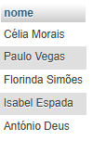
Operadores
DQL
Operadores Lógicos
Sintaxe para o OR e AND:
Os operadores relacionais são:
SELECT colunas FROM tabela WHERE restrição operador_lógico restrição;
AND – Verdadeiro quando ambas as restrições forem cumpridas
NOT – Verdadeiro quando a restrição NÃO é cumprida
OR – Verdadeiro quando uma das restrições é cumprida
(Exemplo para o NOT vai ser mostrado depois)
Exemplo:
Resultado do exemplo:
SELECT nome FROM pessoa WHERE idade > 18 AND salario < 175000;

Slide 6

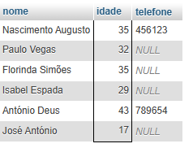
Operadores
DQL
Precedência dos operadores
A precedência dos operadores define a ordem pela qual as condições são executadas numa query, dando prioridade a determinados operadores sobre outros.
Sintaxe:
SELECT campos
FROM tabela
WHERE condição AND/OR condição;
Exemplo:
SELECT nome, idade, telefone
FROM pessoa
WHERE idade > 25 OR idade < 18 AND idade <> 0;
Informação adicional:
O operador AND tem prioridade sobre o OR. Os parênteses () podem ser utilizados para alterar a ordem de execução das condições.
Comando executado
Ordem de precedência:
  NOT
  AND
  OR
Resultado da query

Slide 7



Operadores
DQL
Outros operadores
Existem outros operadores que permitem criar condições específicas nas queries, facilitando a pesquisa de dados.
Sintaxe:
WHERE campo BETWEEN valor1 AND valor2;
WHERE campo IN (valor1, valor2);
WHERE campo IS NULL;
WHERE campo LIKE 'padrão';
WHERE campo NOT LIKE 'padrão';
Exemplo:
SELECT *
FROM pessoa
WHERE idade BETWEEN 18 AND 25;
Informação adicional:
BETWEEN: Seleciona valores dentro de um intervalo.
IN: Verifica se um valor pertence a uma lista.
IS: Verifica condições como NULL.
LIKE: Permite pesquisar padrões de texto.
Comando executado
Resultado da query

